Slide 1
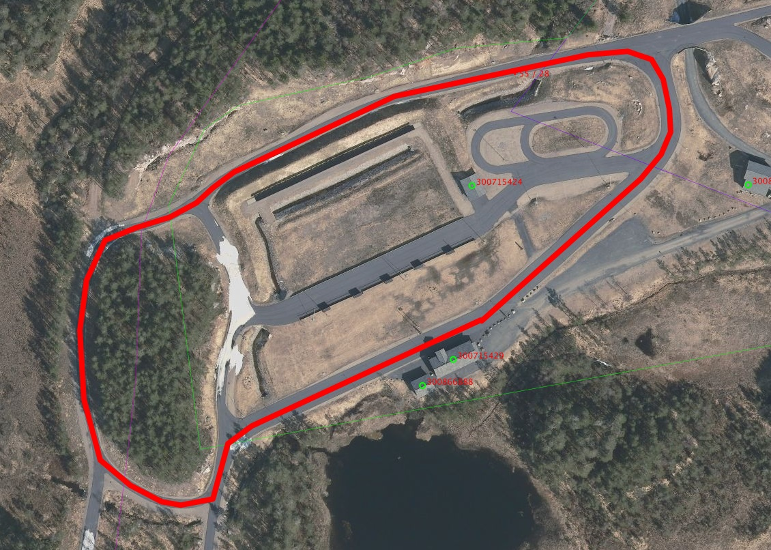
0,8 km
0,8 km
Rød løype 780 m
Start / Mål

Slide 2
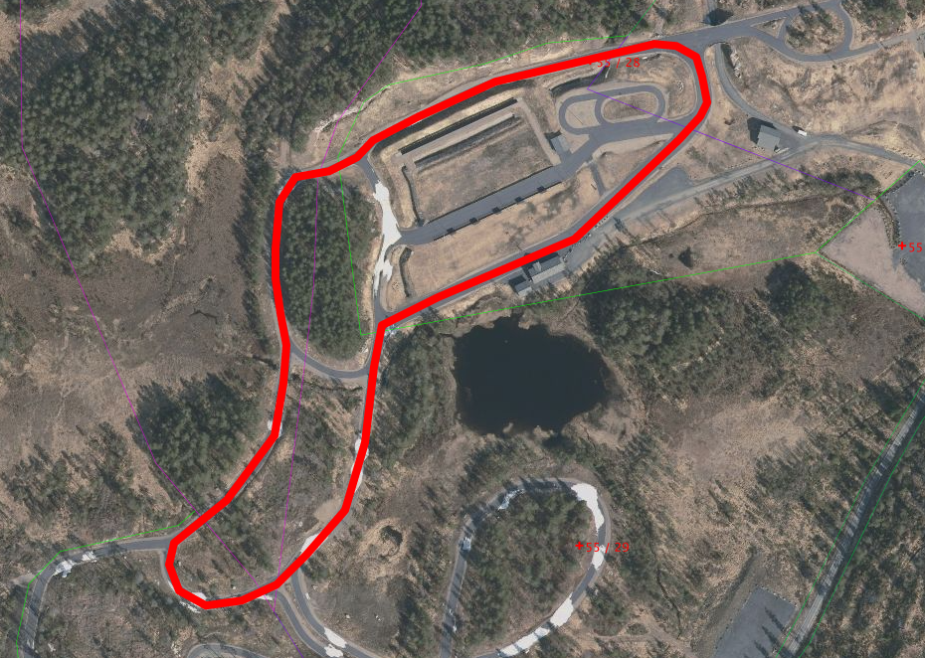
1 km
1 km
Rød løype 1150 m
Start / Mål

Slide 3
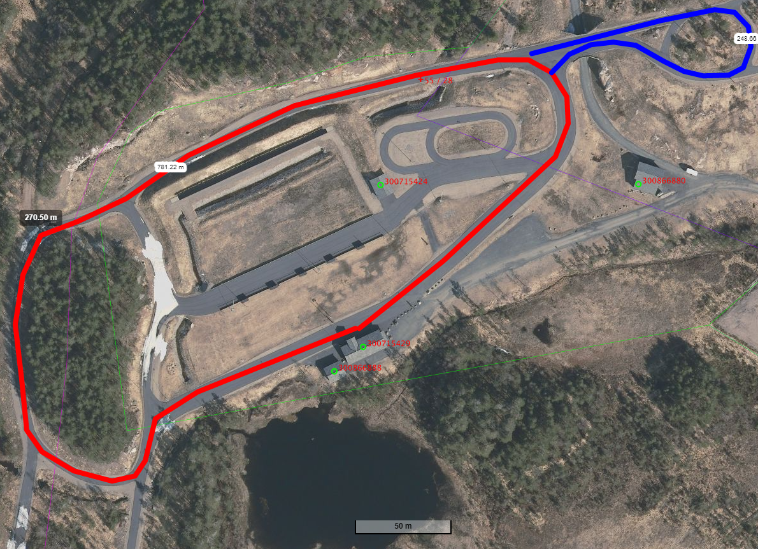
1 km – alt 2
1030 m
Rød løype 780 m
+
Blå løype 250 m

Slide 4
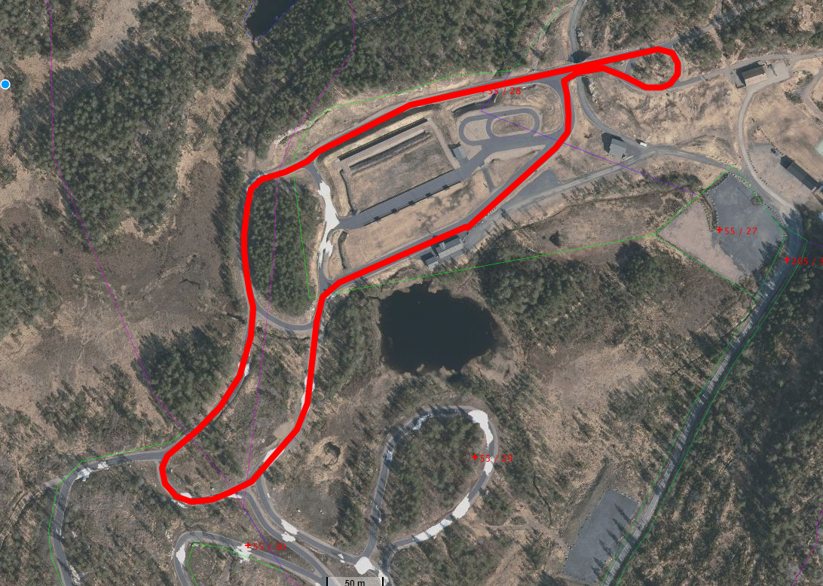
1,5 km
1400 m
Rød løype 1150 m
+
Blå løype 250 m

Slide 5
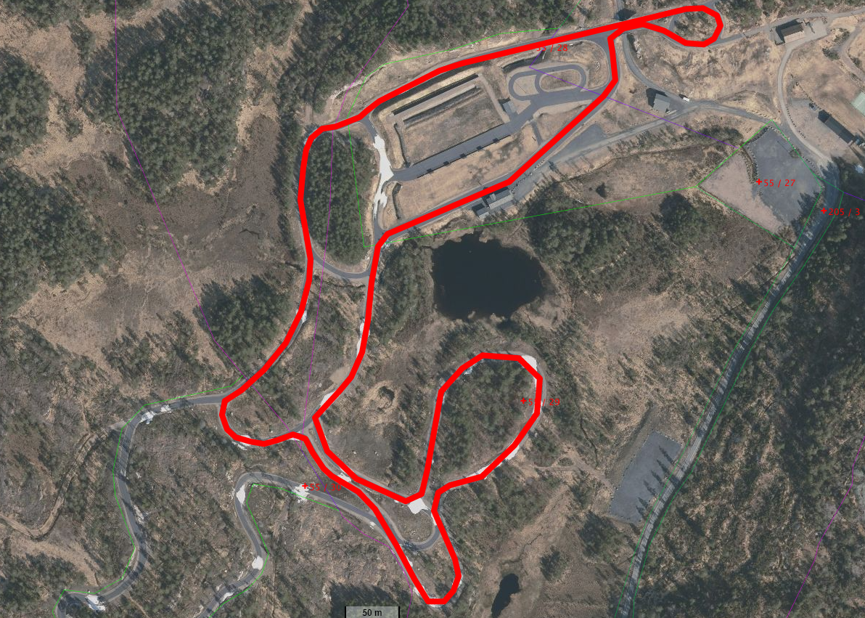
2 km
2 km
2200 m
Start / Mål

Slide 6
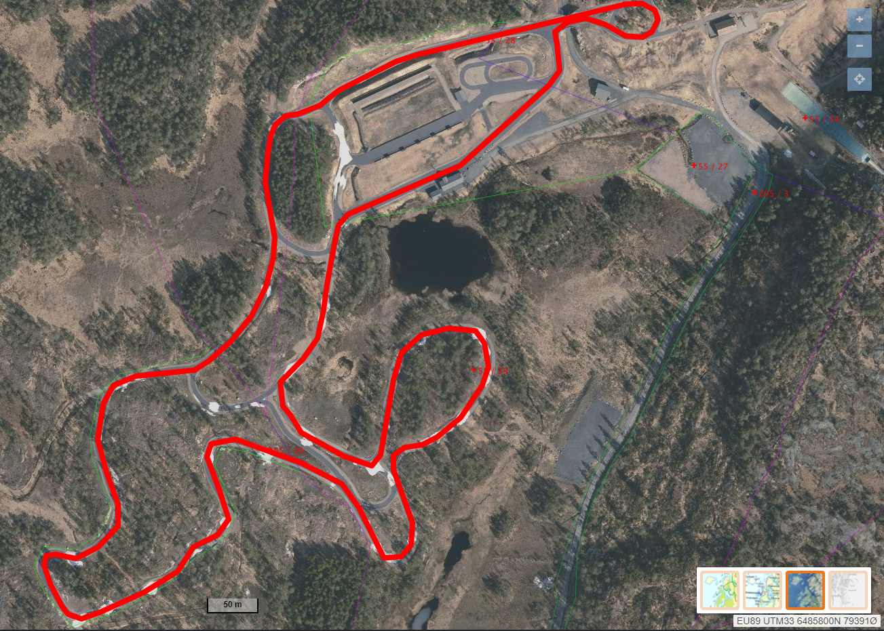
3 km
2,7 km
2710 m
Start / Mål

